Slide 1
Справочно-информационная система “Consultant.ru”
Студент ИВТ 4 курса 1 подгруппы Литовченко Д.В.
Санкт-Петербург, 2022

Slide 2
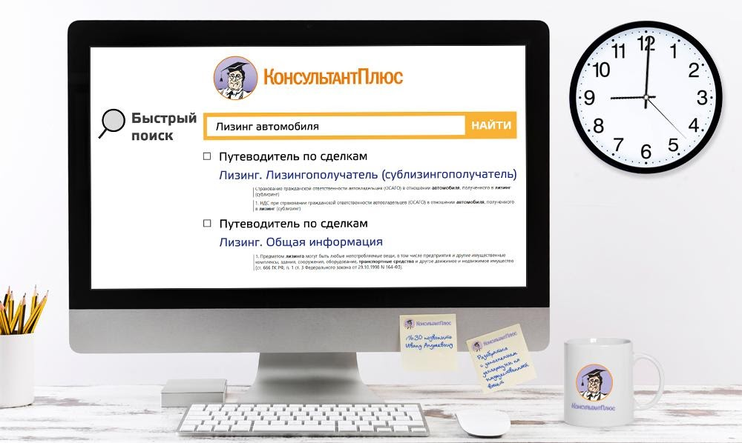
КонсультантПлюс
Разработчик: Научно-производственное объединение «Вычислительная математика и информатика» (НПО «ВМИ»)
Год выхода: 2011

Slide 3


Категории пользователей
Бухгалтеры;
Юристы;
Нотариусы;
Адвокаты;
Правозащитники;
Судьи;
Бизнес;
Бюджетные организации.

Slide 4
Функции для бухгалтера
Готовые решения, Типовые ситуации, пошаговые инструкции по практическим вопросам;
Консультации специалистов госорганов и независимых экспертов;
Разъясняющие письма органов власти;
Пресса и книги;
Бухгалтерские проводки;
Законодательство и судебная практика;
Конструкторы договоров и учетной политики;
Калькуляторы;
Видеосеминары по практическим вопросам.

Slide 5
Функции для юриста/адвоката/судьи
Законодательство;
Судебная практика;
Готовые решения, анализ судебной практики и разъяснения по практическим вопросам;
Комментарии, книги, пресса;
Конструктор договоров;
Калькуляторы;
Видеосеминары по практическим вопросам.

Slide 6
Функции для бизнеса и бюджетной организации
Готовые решения, Типовые ситуации, пошаговые инструкции по практическим вопросам;
Консультации специалистов госорганов и независимых экспертов;
Разъясняющие письма органов власти;
Пресса и книги;
Бухгалтерские проводки;
Законодательство;
Конструктор для составления и проверки договоров;
Калькуляторы.

Slide 7
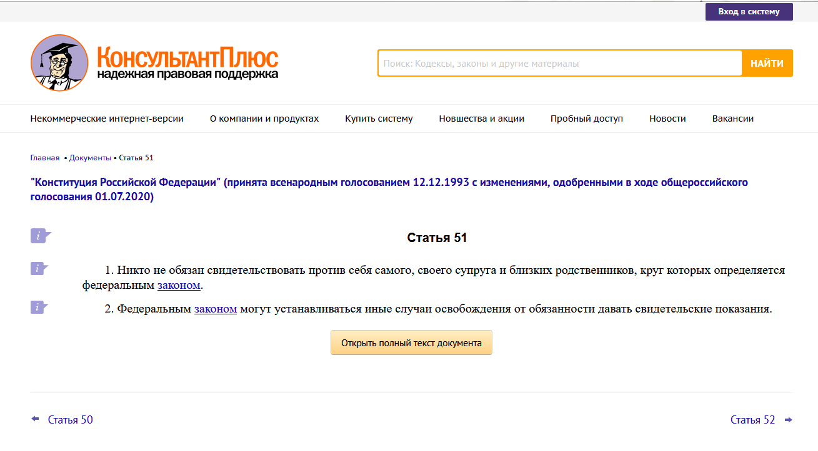
Общедоступная информация

Slide 8
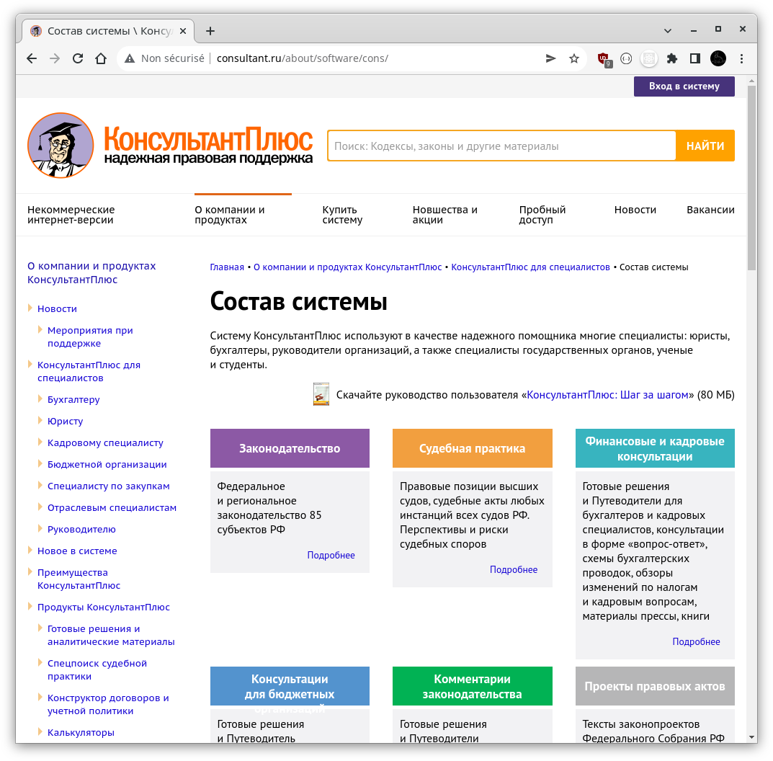
Структура сайта
Основные возможности:
Законодательство;
Судебная практика;
Финансовые и кадровые консультации;
Консультации для бюджетных организаций;
Комментарии законодательства;
Проекты правовых актов;
Технические нормы и правила;
Международные правовые акты;
Консультации для организаций здравоохранения;
Формы документов.
Специальные возможности:
Конструктор договоров;
Конструктор учетной политики;
Видеосеминары;
Калькуляторы;
Судебные практики.

Slide 9
Оценка качества информации
Полнота информационного массива;
Достоверность представленной информации;
Оперативность актуализации информации при изменении законодательства;
Юридическая обработка информации.

Slide 10
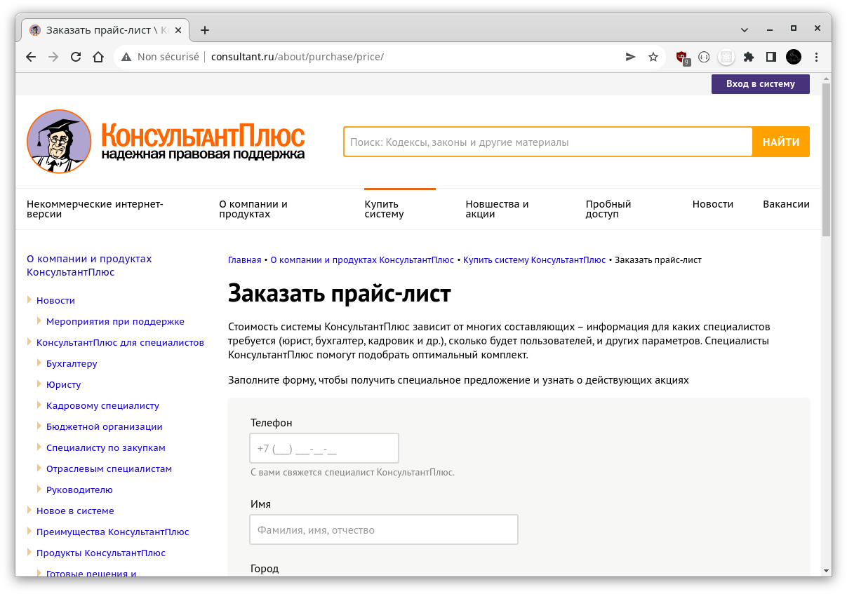
Тарифы и наличие рекламы
На официальном сайте разработчик предоставляет возможность работы с некоммерческой интернет-версией — сокращенной версией коммерческих систем. КонсультантПлюс ежегодно выпускает ограниченные бесплатные версии своей системы для вузов, школ и т. д. (диски «Высшая школа» и «Средняя школа»).
Реклама отсутствует.

Slide 11
Использованные источники
Сайт КонсультанПлюс - http://www.consultant.ru/
Справочно-правовая система “Гарант” - https://www.garant.ru/
Боев В. Д. Справочная правовая система КонсультантПлюс. Самоучитель. — СПб.: БХВ-Петербург, 2006. — 208 с. — ISBN 5-94157-958-6.
Хачатурова С. С. Справочные правовые системы КонсультантПлюс. — М.: Бином. Лаборатория знаний, 2003. — 120 с. — ISBN 5-94774-057-5.

